Slide 1
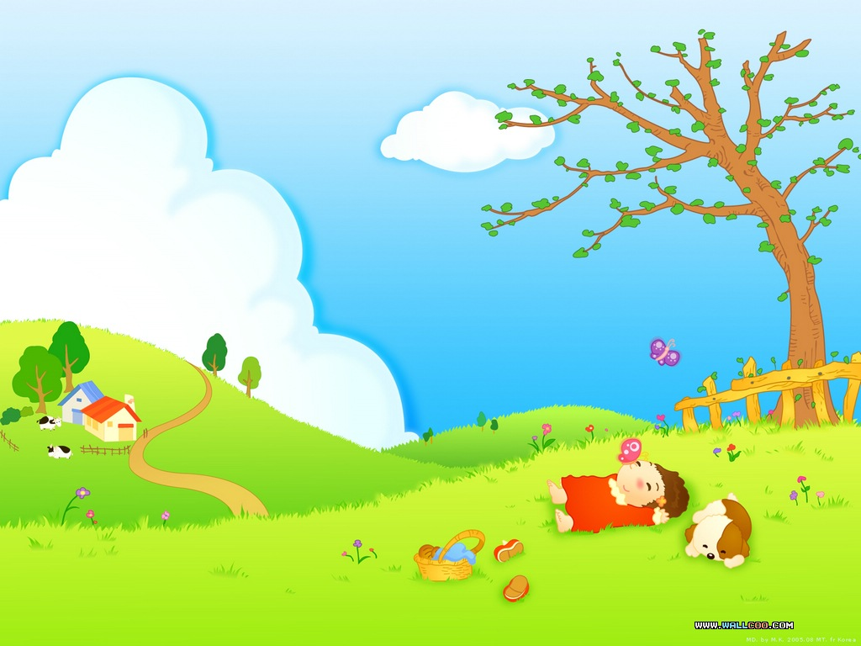
TRƯỜNG MẦM NON TT BA SAO
Chủ đề: Động vật
Đầ tài :Thơ Rong và cá
Đối tượng :Trẻ 4-5 tuổi
Người thực hiện: Lã Thị Hồng Xiêm

Slide 2
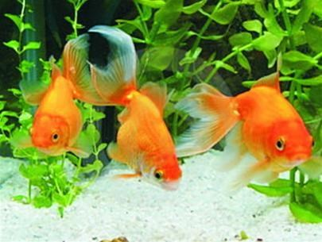
HĐ1: Ổn định Hát VĐ: Cá vàng bơi

Slide 3
Giới thiệu bài thơ
Rong và cá
Tác giả Phạm Hổ
Cô đọc thơ lần 1
Giảng nội dung

Slide 4
Rong và cá

Slide 5
Có cô rong xanh
Đẹp như tơ nhuộm
Giữa hồ nước trong
Nhẹ nhàng uốn lượn

Slide 6
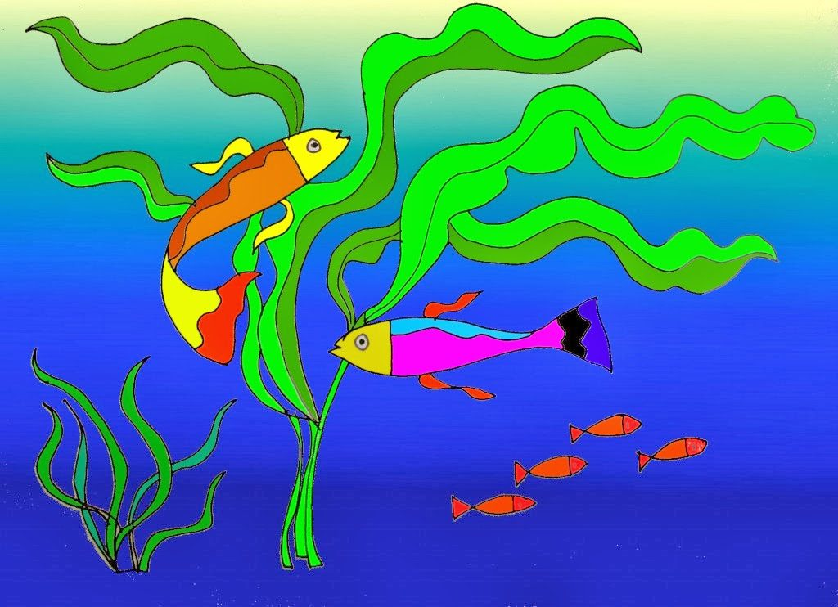
Một đàn cá nhỏ
Đuôi đỏ lụa hồng
Quanh cô rong đẹp
Múa làm văn công

Slide 7
Đàm thoại

Slide 8
Cô vừa dạy bài thơ gì?
Bài thơ do ai sáng tác?
Bài thơ có nhắc tới cây gì?
Cây rong xanh được miêu tả đẹp như thế nào?

Slide 9
Có cô rong xanh
Đẹp như tơ nhuộm
Giữa hồ nước trong
Nhẹ nhàng uốn lượn

Slide 10
Cây rong xanh được miêu tả đẹp như thế nào?
01
02
Cây rong xanh sống ở đâu?
Cây rong xanh làm gì trong hồ nước

Slide 11
Một đàn cá nhỏ
Đuôi đỏ lụa hồng
Quanh cô rong đẹp
Múa làm văn công

Slide 12
Trong đoạn thơ cô vừa đọc có nhắc tới con gì?
Đuôi cá có màu gì?
Nhà thơ ví đàn cá giống như ai?
Đàn cá làm gì quanh cô rong?
- Các con cần làm gì để giữ gìn nguồn nước thật sạch?

Slide 13
Dạy trẻ đọc thơ
Lớp
Tổ
Nhóm
Cá nhân

Slide 14
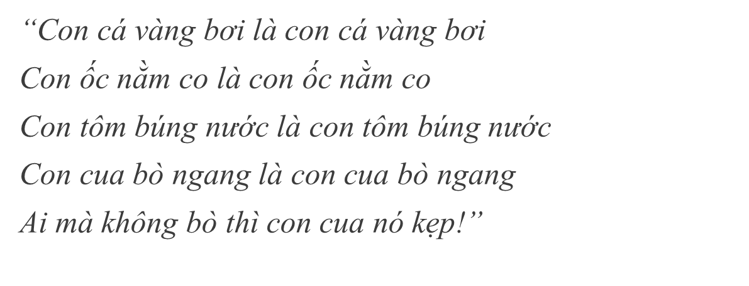
Trò chơi VĐ: Con cá vàng bơi

Slide 15
Kết thúc

